Slide 1
Trabajo Práctico de investigación

Slide 2
Los lenguajes sobre los que hablaremos hoy, son:
JavaScript
Go
Sintaxis y Semántica de los Lenguajes
Curso K2006
Integrantes:
Lucas Daniel Caceres
Walter Manuel Gomez Barrios
Martina Roldán Pérez

Slide 3
Comencemos con la presentación y la historia de cada uno…

Slide 4
JAVASCRIPT
Es multiplataforma.
Es imperativo.
Estructurado.
Está orientado a objetos y eventos.
INTERPRETADO
Lenguaje utilizado para añadir características interactivas a las páginas web

Slide 5





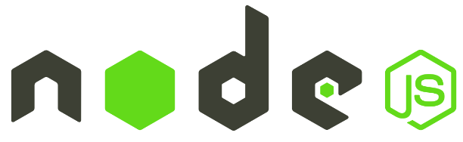

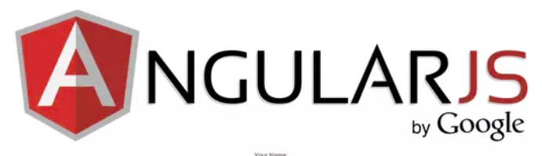
Netscape Navigator
(Netscape Communications Corporation)
+
Internet Explorer
(Microsoft)
ECMAScript 1
ECMAScript 2
ECMAScript 3
Se aprueba ECMAScript 5
1994
1995
1997/8/9
2005
2009
LiveScript > JavaScript
(Netscape Communications Corporation)
+
JScript
(Microsoft)
-AYAX
-Bibliotecas: jQuery, React, Zepto
-Frameworks: AngularJs, Ember.js, Meteor y Node.js

Slide 6
GO
Con influencias de C y Pascal.
Simplicidad.
Compatibilidad.
Código abierto
COMPILADO
Apropiado para la creación de aplicaciones que deben gestionar múltiples solicitudes simultáneas; enfocado en la seguridad y la prevención de errores.

Slide 7

Comienza a desarrollarse
Se terminó la versión 1.0
2012
2023
2007
2009
1997/8/9
1997/8/9
Se enuncia su lanzamiento
Última versión: GO1.21.0

Slide 8
BNF principal de cada lenguaje…

Slide 9
BNF JAVASCRIPT
Literal ::= ( <DECIMAL_LITERAL> | <HEX_INTEGER_LITERAL> | <STRING_LITERAL> | <BOOLEAN_LITERAL> | <NULL_LITERAL> | <REGULAR_EXPRESSION_LITERAL> )
Identifier ::= <IDENTIFIER_NAME>
PropertyName ::= Identifier |<STRING_LITERAL>| <DECIMAL_LITERAL>
EqualityOperator ::= ( "==" | "!=" | "===" | "!==" )
LogicalANDOperator ::= "&&"
LogicalOROperator ::= "||"
RelationalOperator ::= ( "<" | ">" | "<=" | ">=")
VariableStatement ::= "var" VariableDeclarationList ( ";" )?

Slide 10
BNF JAVASCRIPT
FunctionDeclaration ::= "function" Identifier ( "(" ( FormalParameterList )? ")" ) FunctionBody
ArrayLiteral ::= "[" ( ( Elision )? "]" | ElementList Elision "]" | ( ElementList )? "]" )
IfStatement ::= "if" "(" Expression ")" Statement ( "else" Statement )?
IterationStatement ::= ( "do" Statement "while" "(" Expression ")" ( ";" )? )
( "while" "(" Expression ")" Statement )
( "for" "(" ( ExpressionNoIn )? ";" ( Expression )? ";" ( Expression )? ")" Statement )

Slide 11
BNF GO
<declaration> ::= <var-declaration> | <func-declaration>
<var-declaration> ::= "var" <identifier> <type> ["=" <expression>] ";"
<func-declaration> ::= "func" <identifier> "(" [ <parameter-list> ] ")" [ <return-type> ] <block>
<parameter-list> ::= <parameter> | <parameter> "," <parameter-list>
<parameter> ::= <identifier> <type>
<statement-list>::= <statement> | <statement> <statement-list>
<statement> ::= <assignment-statement> | <if-statement> | <for-statement> | <func-call> ";"
<assignment-statement> ::= <identifier> "=" <expression> ";"
<if-statement> ::= "if" "(" <condition> ")" <block> [ "else" <block> ]

Slide 12
BNF GO
<for-statement> ::= "for" <identifier> ":=" <expression> <block>
<func-call> ::= <identifier> "(" [ <argument-list> ] ")"
<argument-list>::= <expression> | <expression> "," <argument-list>
<expression> ::= <term> | <expression> <add-op> <term>
<condition> ::= <expression> <rel-op> <expression>
<add-op> ::= "+" | "-"
<mul-op> ::= "*" | "/"
<rel-op> ::= "==" | "!=" | "<" | ">" | "<=" | ">="
<identifier> ::= <letter> { <letter> | <digit> }

Slide 13
BENCHMARK:
Algoritmo de ordenamiento

Slide 14
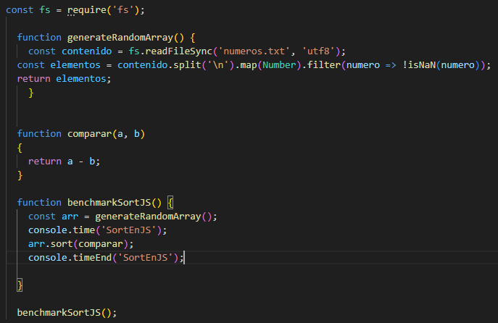
JAVASCRIPT
Tiempo de ejecución:

Slide 15
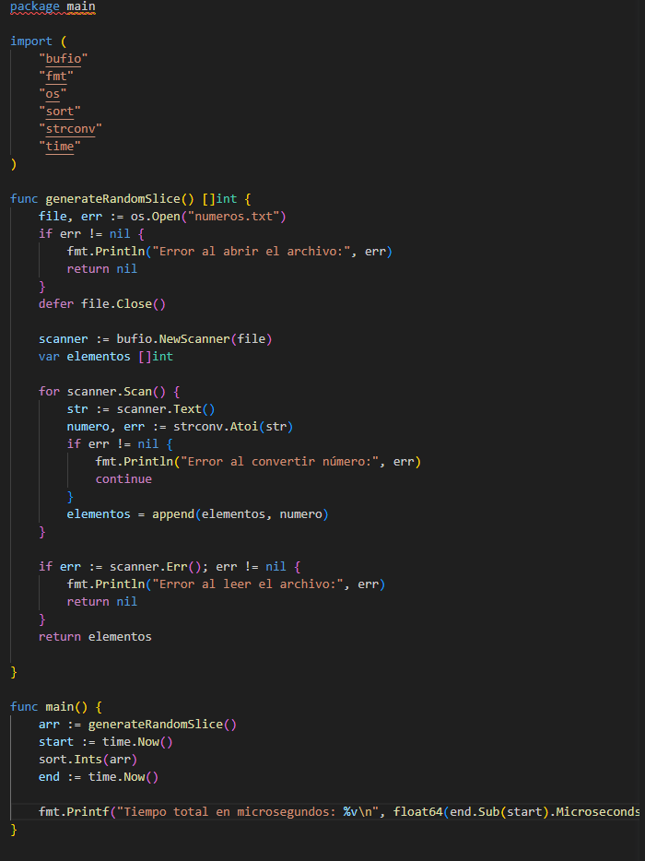
GO
Tiempo de ejecución:

Slide 16
BENCHMARK:
Búsqueda en listas

Slide 17
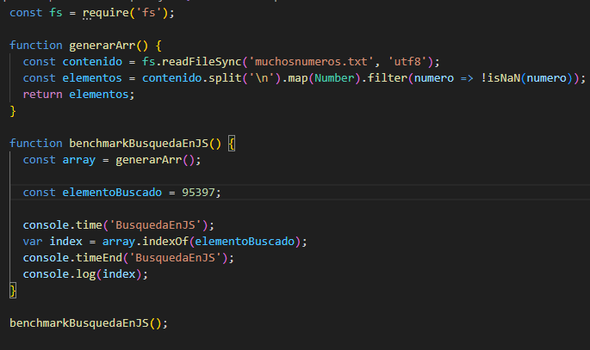
JAVASCRIPT
Tiempo de ejecución:

Slide 18
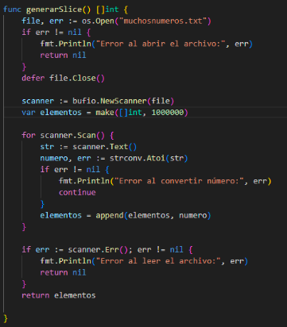
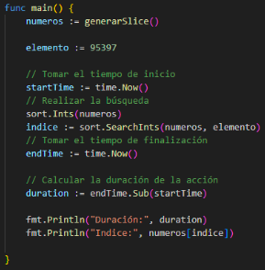
GO
Tiempo de ejecución:

Slide 19
Y para terminar…

Slide 20
¿Por qué JavaScript se llama de esa forma?
¿Cómo se llamaba antes?
Quisieron aprovechar la fama que tenía JAVA en ese momento (aunque no tenían nada que ver uno con el otro).
Su primer nombre fue LiveScript

Slide 21
¿Cómo se inicializa un Slice en GoLang?
Se inicializa con la función make() la cual recibe como parámetros:
El tipo de dato
El largo del Slice

Slide 22
¿Qué parámetro recibe el método de array indexOf() de JavaScript?
Al ser un método de Array únicamente se necesita pasar el elemento como parámetro.

